Slide 1
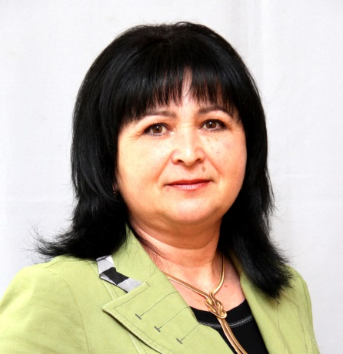
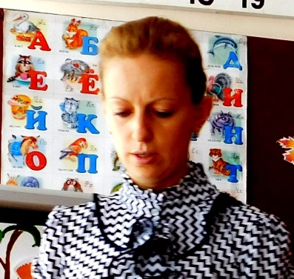

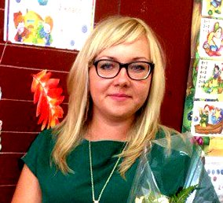
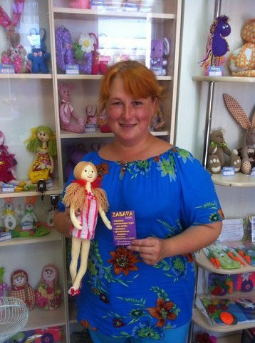
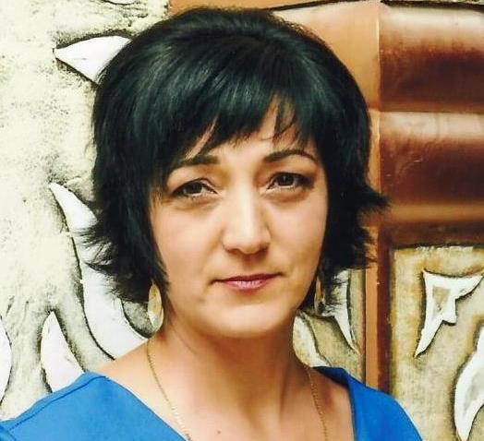
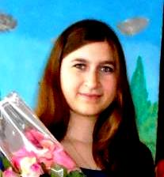
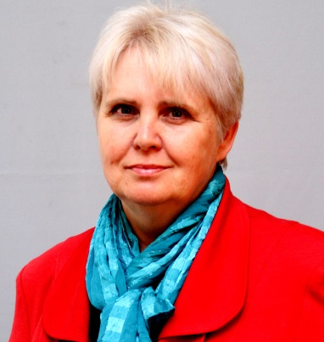
Информационный
проект
Мустафаева А.Ф.
Вельможная Т.С.
Кустова Ю.В.
Пигарева О.Н.
учитель музыки и изо
Чабанова К.Т.
Эмирсалиева Э.Н.
Зыкина С.Н.

Slide 2

Актуальность темы проекта:
– шаг к более широкому изучению малой Родины - Крым.
Цель:
– формирование у учащихся интереса к истории и природе Крыма, культуре народов Крыма, развитие гуманного, толерантного отношения, дружбе и взаимопонимания с нациями.

Slide 3
Задачи:
Задачи:
расширение кругозора детей об истории, городах, природе, жизни, традициях, буднях и праздниках народов Крыма ;
- воспитание чувства уважения, любви, преданности к малой Родине, интерес к ее историческому прошлому, бережное отношение к природе, народам;
-формирование духовно-нравственных качеств, которые должны стать основой воспитанности, гражданственности и толерантности учащихся;
развитие в детях творческого начала, артистизма, любознательности, стремления к сотрудничеству, умения организованно выполнять свои поручения, коллективную работу;
сплочение учащихся начальной школы для совместной исследовательской деятельности.

Slide 4
Правила педагогов-руководителей проекта
• Подходить ко всему творчески.
• Ориентироваться на процесс исследовательского поиска, а не только на результат.
• Стремиться открыть и развить в каждом ребенке его индивидуальные наклонности и способности.
• В процессе работы не забывать о воспитании школьника.
• Не сдерживать инициативы детей и не делать за них то, что они могут сделать сами.
• Учить выявлять связи между предметами, событиями и явлениями.
• Учить детей действовать независимо, приучать их к навыкам оригинального решения проблем, самостоятельным поискам и решениям проблем исследования.
• Учить способности добывать информацию, а не проглатывать ее в готовом виде.
•Стараться обучать школьников умениям анализировать, синтезировать, классифицировать получаемую ими информацию.
• Помогать детям управлять процессом собственного исследования.

Slide 5
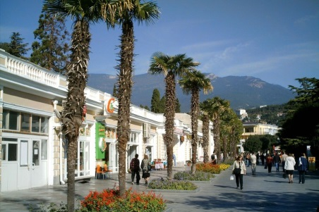
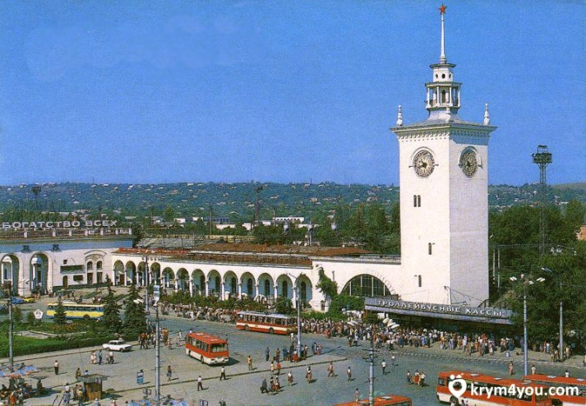
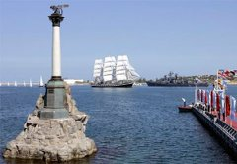
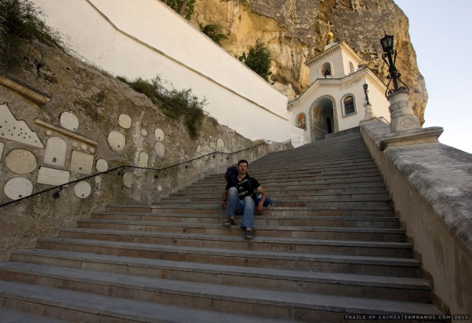
1.Города Крыма
(январь)
Цель:
1. Расширить знания детей о городах Крыма, достопримечательностях.
2. Формировать интерес к истории городов.
3. Воспитывать чувство любви, уважения к городам Крыма.

Slide 6
Виды деятельности:
- Викторина « Знаешь ли ты города Крыма?»;
-«Найди города»( дети работают с картой Крыма, находят месторасположение городов, наклеивают названия);
-Отбирают интересную информацию о городах(определяются по жеребьевке);
-«Удивительное рядом» -учащиеся оформляют стенды-панорамы, презентуют материал в устной форме с самыми интересными фактами о своем городе.

Slide 7
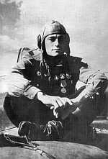
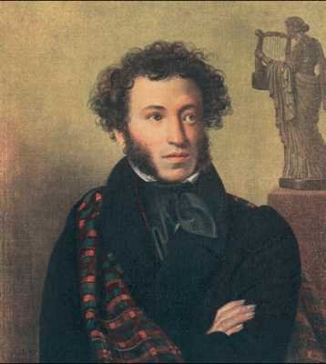
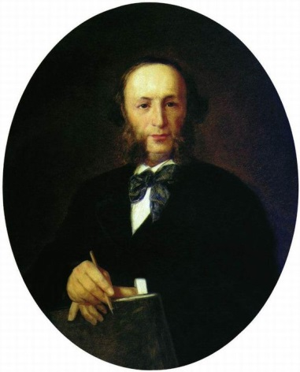
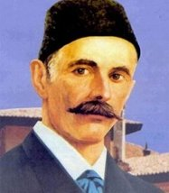
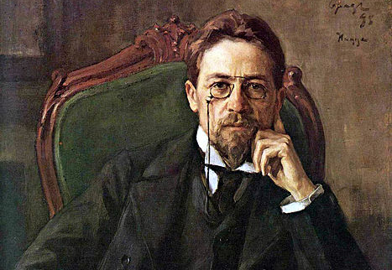
2. « Выдающиеся личности Крыма»
(февраль)
Цель:
Дать представление об известных людях родного края.
Познакомиться с известными личностями, побывавших в Крыму.
-Научиться лаконично излагать свои мысли.

Slide 8

Виды деятельности:
-Викторина « Гордость Крыма»;
-Поиск людей, родившихся в Крыму;
-Поиск людей, посетивших Крым;
-Оформление стенда-панорамы
(биография, интересные факты, произведения о Крыме и т.д);
-Виртуальная экскурсия « В гостях у…» ( устный рассказ).

Slide 9
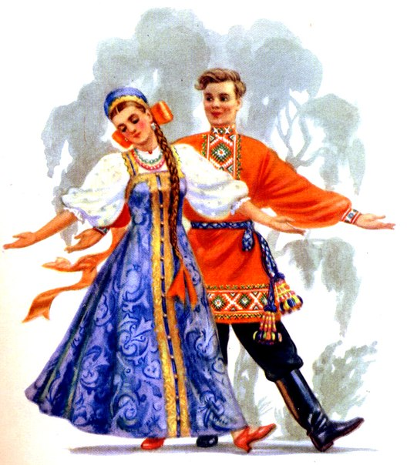
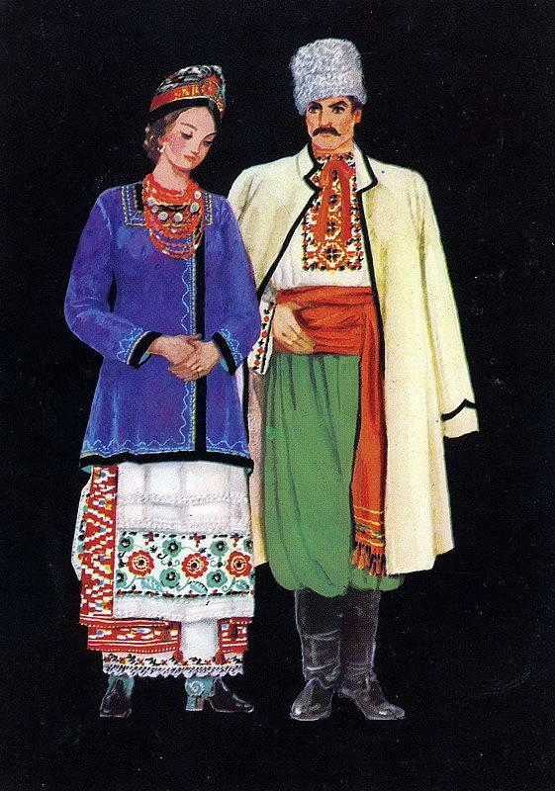
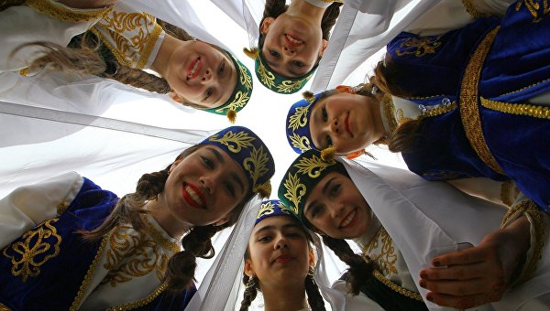
3.Народы Крыма:
(март)
Цель:
- исследовать историю и культуру народов Крыма.
-расширить знания, воспитывающие уважение, любовь к культуре, традициям, быту и опыту народов Крыма;
-воспитание культуры межнационального общения.

Slide 10
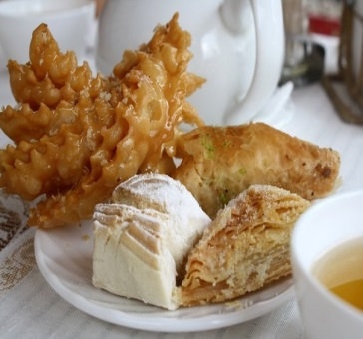
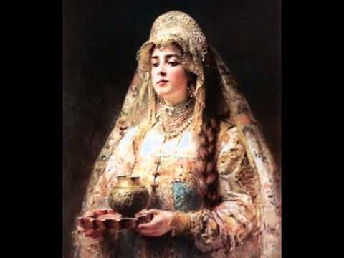
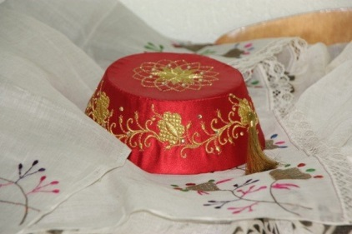
Виды деятельности:
- Викторина « Что ты знаешь о народах Крыма?»;
-костюмы (раскраски, аппликация « Дружный хоровод», « Русские сапожки», рисование отдельного элемента костюма и т.д);
игры, обряды, загадки, пословицы, легенды, песни, хороводы, сказки, танцы народов Крыма
( в свободной форме-рисунок, инсценировка, книжка- малышка и т.д.);
-блюда народов Крыма; (ярмарка);
-фотовыставка « Я представитель народа-…»
(фото в народном костюме).

Slide 11

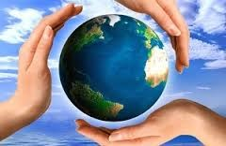
экология
Экологическое воспитание детей является одной из значимых проблем школьного образования на современном этапе.
Именно школьное детство является периодом, когда закладываются основы правильного отношения к окружающему миру, к природе родного края.
Дети узнают об экологических нормах и правилах поведения в природе, учатся чуткому отношению к природе, начинают любить свою Родину.

Slide 12
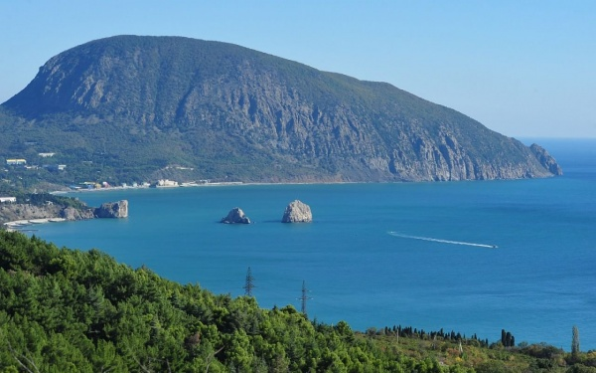
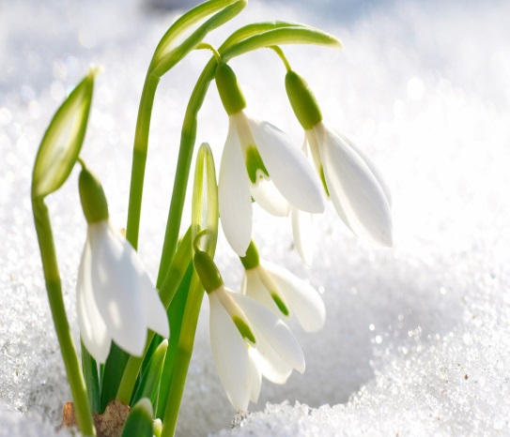
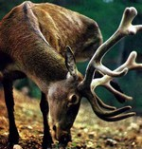
4.« Природа Крыма»
(апрель)
Цель:
- обобщить и закрепить представления детей о природе родного края.
Задачи:
-исследовать растительный и животный мир Крыма;
-стимулировать поисковую деятельность в процессе сбора информации;
-закрепить умение отражать свои впечатления в продуктивных видах деятельности.

Slide 13
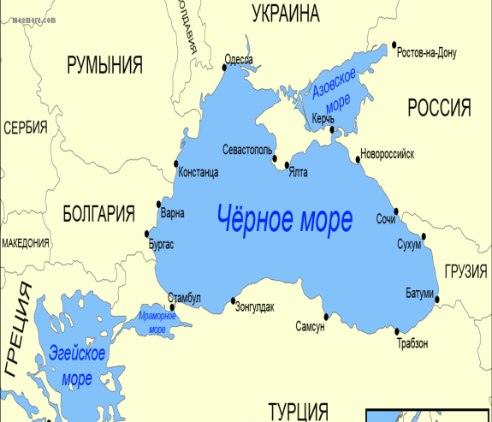
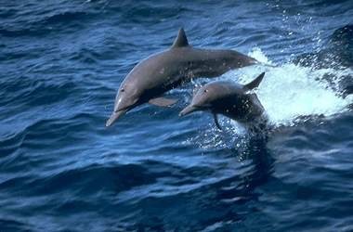
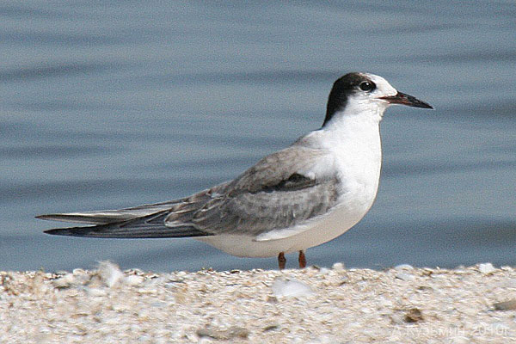
Виды деятельности:
-создание эко-отрядов по классам;
-Викторина «Что ты знаешь о Черном море?»;
-операция « Чистый дом» ( субботники и т.д.);
-«Карнавал животных Крыма»(рисунки, аппликации, мини-сообщения, фотографии и т.д.);
-Лекарственные травы Крыма(газета, рисунок, поделка, мини-сообщение, фотография и т.д.);
-Деревья крымского леса ( сообщения и т.д.);
-Акция «Первоцвет» ( конкурс поделок);
-Оформление Красной книги Крыма(растения, животные).

Slide 14

5. Музыкально-литературная композиция
« Край неповторимый-это Крым!»

